Slide 1
解读企业所得税预缴申报
主讲：司马老师

Slide 2
查账征收预缴申报表填列

Slide 3
查账征收企业预缴申报表
中华人民共和国企业所得税月（季）度预缴纳税申报表(A类)
免税收入、减计收入、所得减免等优惠明细表（附表1）
减免所得税优惠明细表（附表3）
企业所得税汇总纳税分支机构所得税分配表（附表4）
固定资产加速折旧(扣除)优惠明细表（附表2）

Slide 4
国家税务总局公告2018年第26号
1
2
3
简化表单设置
优化报表结构
完善填报内容
取消（A类，2015年版）及其附表中的“本期金额”列，对原《固定资产加速折旧（扣除）明细表》将数据项由185项减少至30项。
重复行次进行归并处理，将《企业所得税汇总纳税分支机构所得税分配表》作为附表纳入申报表体系。
国家税务总局公告2012年第5号《跨地区经营汇总纳税企业所得税征收管理办法》
调整了《免税收入、减计收入、所得减免等优惠明细表》(A201010）、《减免所得税优惠明细表》（A201030）等表单的行次内容，确保符合条件的纳税人能够及时、足额享受到税收优惠。

Slide 5
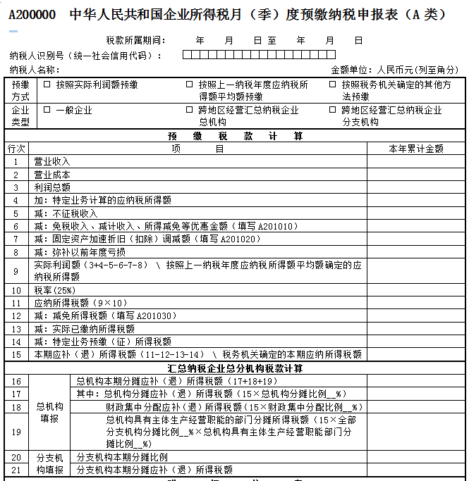
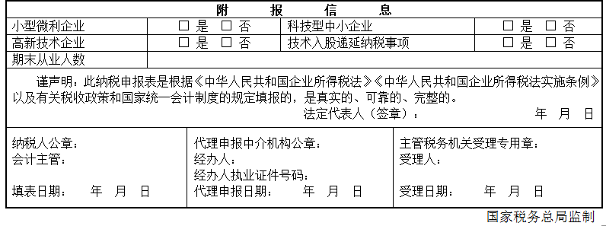
中华人民共和国企业所得税月（季）度预缴纳税申报表(A类) 2018年版
本表适用于实行查账征收企业所得税的居民纳税人在月（季）度预缴企业所得税时使用。跨地区经营汇总纳税企业的分支机构年度汇算清缴申报适用本表。

Slide 6
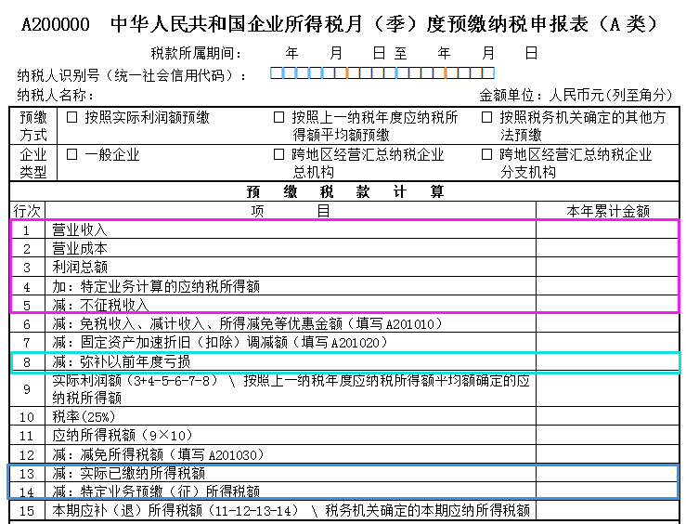
中华人民共和国企业所得税月（季）度预缴纳税申报表(A类) 2018年版
填表说明
预缴方式选择“按照实际利润额预缴”的纳税人填报第1行至第15行(第1-5、8、13-14)
1、第1行“营业收入”：填报纳税人截至本税款所属期末，按照国家统一会计制度规定核算的本年累计营业收入。
如：以前年度已经开始经营且按季度预缴纳税申报的纳税人，第二季度预缴纳税申报时本行填报本年1月1日至6月30日期间的累计营业收入。
2、第2行“营业成本”：填报纳税人截至本税款所属期末，按照国家统一会计制度规定核算的本年累计营业成本。
3、第3行“利润总额”：填报纳税人截至本税款所属期末，按照国家统一会计制度规定核算的本年累计利润总额。
营业收入和营业成本与利润总额二者之间没有逻辑关系

Slide 7
中华人民共和国企业所得税月（季）度预缴纳税申报表(A类) 2018年版
填表说明
预缴方式选择“按照实际利润额预缴”的纳税人填报第1行至第15行(第1-5、8、13-14)
4、第4行“特定业务计算的应纳税所得额”：从事房地产开发等特定业务的纳税人，填报按照税收规定计算的特定业务的应纳税所得额。房地产开发企业销售未完工开发产品取得的预售收入，按照税收规定的预计计税毛利率计算的预计毛利额填入此行。企业开发产品完工后，其未完工预售环节按照税收规定的预计计税毛利率计算的预计毛利额在汇算清缴时调整，月（季）度预缴纳税申报时不调整。本行填报金额不得小于本年上期申报金额。
营业收入和营业成本与利润总额二者之间没有逻辑关系

Slide 8
中华人民共和国企业所得税月（季）度预缴纳税申报表(A类) 2018年版
填表说明
预缴方式选择“按照实际利润额预缴”的纳税人填报第1行至第15行(第1-5、8、13-14)
5、第5行“不征税收入”：填报纳税人已经计入本表“利润总额”行次但属于税收规定的不征税收入的本年累计金额。
8、第8行“弥补以前年度亏损”：填报纳税人截至税款所属期末，按照税收规定在企业所得税税前弥补的以前年度尚未弥补亏损的本年累计金额。
当本表第3+4-5-6-7行≤0时，本行＝0。
营业收入和营业成本与利润总额二者之间没有逻辑关系

Slide 9
中华人民共和国企业所得税月（季）度预缴纳税申报表(A类) 2018年版
填表说明
预缴方式选择“按照实际利润额预缴”的纳税人填报第1行至第15行(第1-5、8、13-14)
13、第13行“实际已缴纳所得税额”：填报纳税人按照税收规定已在此前月（季）度申报预缴企业所得税的本年累计金额。
建筑企业总机构直接管理的跨地区设立的项目部，按照税收规定已经向项目所在地主管税务机关预缴企业所得税的金额不填本行，而是填入本表第14行。
14、第14行“特定业务预缴（征）所得税额”：填报建筑企业总机构直接管理的跨地区设立的项目部，按照税收规定已经向项目所在地主管税务机关预缴企业所得税的本年累计金额。
本行本期填报金额不得小于本年上期申报的金额。
营业收入和营业成本与利润总额二者之间没有逻辑关系

Slide 10
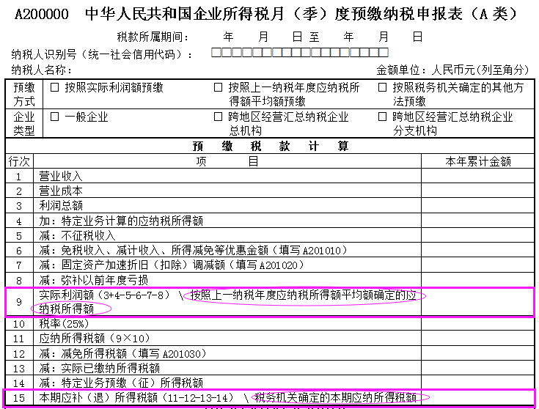
中华人民共和国企业所得税月（季）度预缴纳税申报表(A类) 2018年版
填表说明
预缴方式选择“按照上一纳税年度应纳税所得额平均额预缴”的纳税人填报第9、10、11、12、13、15行
第9行、填报按照上一纳税年度应纳税所得额平均额计算的本年累计金额。
第15行、纳税人根据本表相关行次计算填报。第15行＝第11-12-13-14行，当第11-12-13-14行＜0时，本行填0；
预缴方式选择“按照税务机关确定的其他方法预缴”的纳税人填报填报第15行、本期应纳企业所得税的金额。

Slide 11
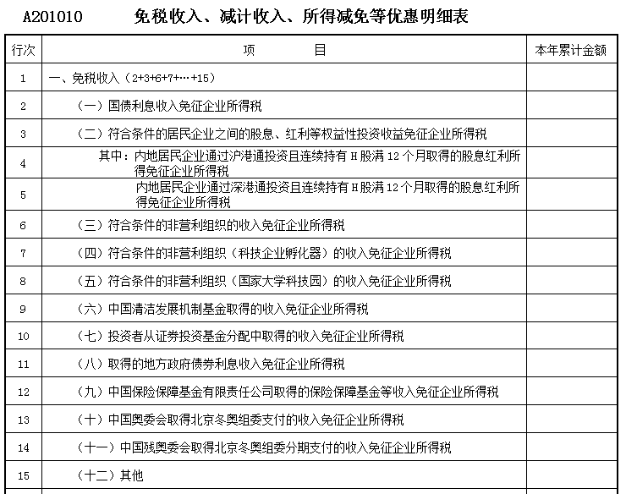
免税收入、减计收入、所得减免等优惠明细表 （附表1）
适用于享受免税收入、减计收入、所得减免、研发费用加计扣除及抵扣应纳税所得额等税基类优惠政策的查账征税的纳税人填报。

Slide 12
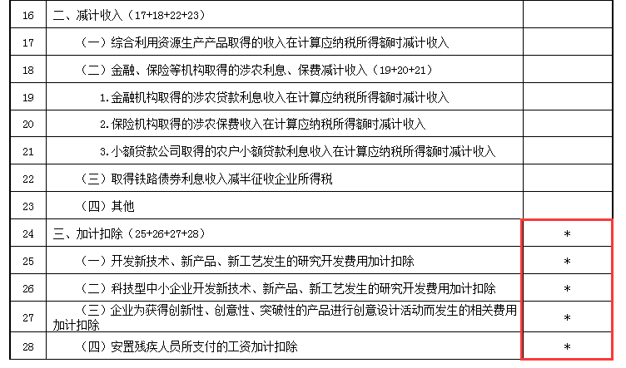
免税收入、减计收入、所得减免等优惠明细表 （附表1）

Slide 13
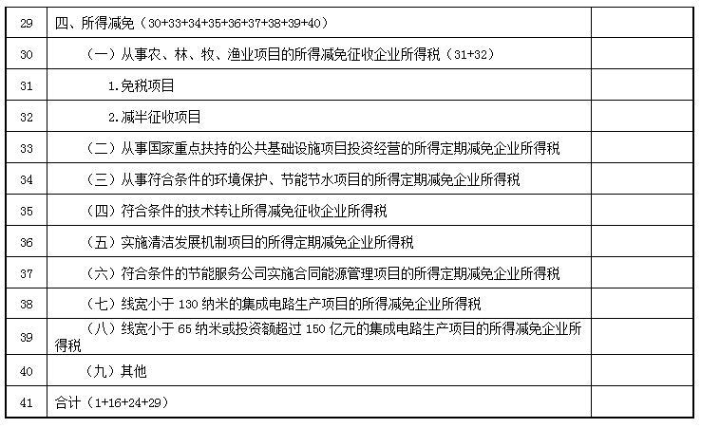
免税收入、减计收入、所得减免等优惠明细表 （附表1）

Slide 14
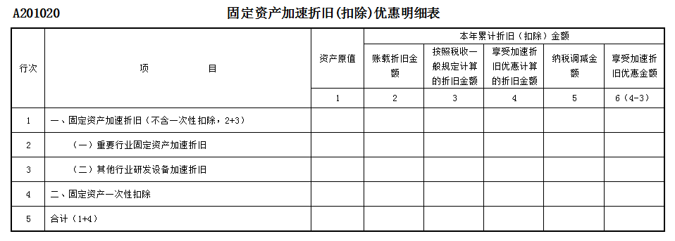
固定资产加速折旧(扣除)优惠明细表（附表2）
适用于按照《财政部 国家税务总局关于完善固定资产加速折旧税收政策有关问题的通知》（财税〔2014〕75号，以及此后扩大行业范围）规定，享受固定资产加速折旧和一次性扣除优惠政策的查账征税的纳税人填报。

Slide 15
《财政部、税务总局关于设备器具扣除有关企业所得税政策的通知》（财税〔2018〕54号）
一、企业在2018年1月1日至2020年12月31日期间新购进的设备、器具，单位价值不超过500万元的，允许一次性计入当期成本费用在计算应纳税所得额时扣除，不再分年度计算折旧；单位价值超过500万元的，仍按企业所得税法实施条例、《财政部 国家税务总局关于完善固定资产加速折旧企业所得税政策的通知》（财税〔2014〕75号）、《财政部 国家税务总局关于进一步完善固定资产加速折旧企业所得税政策的通知》（财税〔2015〕106号）等相关规定执行。
二、本通知所称设备、器具，是指除房屋、建筑物以外的固定资产。

Slide 16
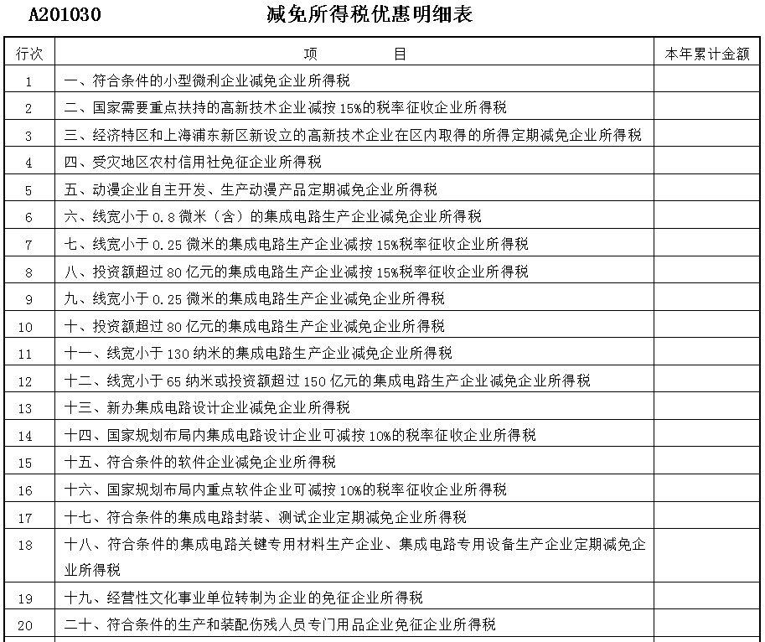
减免所得税优惠明细表（附表3）
适用于享受减免所得税额优惠的查账征税的纳税人填报。

Slide 17
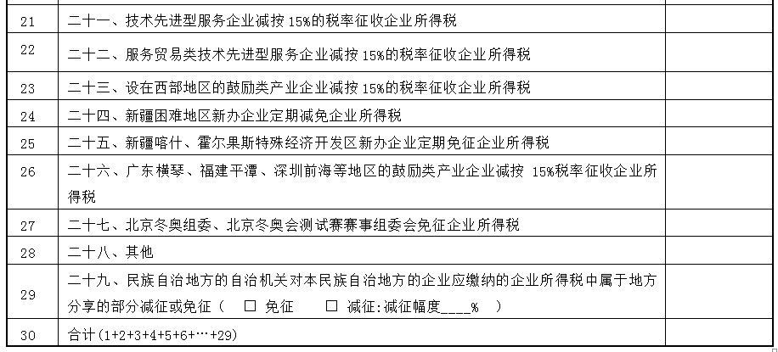
减免所得税优惠明细表（附表3）

Slide 18
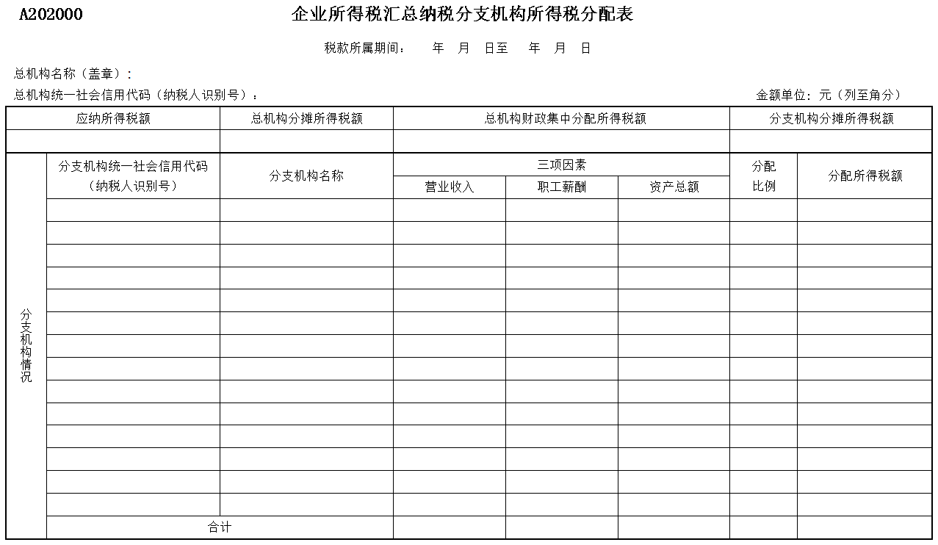
企业所得税汇总纳税分支机构所得税分配表（附表4）
适用于跨地区经营汇总纳税企业的总机构填报。

Slide 19
案例1：
甲公司2018年1-3月份收入21200元，成本13000元，期间费用1150元，利润总额7050元。该纳税人企业所得税依实际利润额按季度预缴企业所得税，请计算第一季度应预缴的企业所得税。（期末从业人数13人）

Slide 20
利 润 表
 |  |  |  | 会企 02表
编制单位： 所属期间： 2018 年 03 月 |  |  |  | 单位: 元
项 目 |  | 行 次 | 本期金额 | 本年累计
一、营业收入 |  | 1 | 21200.00 | 21200.00
减：营业成本 |  | 2 | 13000.00 | 13000.00
税金及附加 |  | 3
销售费用 |  | 4 | 800.00 | 800.00
管理费用 |  | 5 | 300.00 | 300.00
财务费用 |  | 6 | 50.00 | 50.00
资产减值损失 |  | 7
加：公允价值变动净收益（净损失以“－”号填列） |  | 8
投资净收益（净损失以“－”号填列） |  | 9
其中：对联营企业和合营企业的投资收益 |  | 10
二、营业利润（亏损以“－”号填列）(1-2-3-4-5-6-7+8+9) |  | 11 | 7050.00 | 7050.00
加：营业外收入 |  | 12
减：营业外支出 |  | 13
其中：非流动资产处置净损失（净收益以“—”号填列） |  | 14
其他收益 |  | 15
三、利润总额（亏损总额以“－”号填列）(11+12-13) |  | 16 | 7050.00 | 7050.00
减：所得税费用 |  | 17
四、净利润（净亏损以“－”号填列）(15+16) |  | 18
五、其他综合收益的税后净额(19+20) |  | 19
（一）以后不能重分类进损益的其他综合收益 |  | 20
（二）以后将重分类进损益的其他综合收益 |  | 21
六、综合收益总额(17+18) |  | 22
七、每股收益 |  | 23
（一）基本每股收益 |  | 24
（二）稀释每股收益 |  | 25

Slide 21
解析：
符合小型微利企业条件，可以享受优惠，按10%计算预缴的企业所得税。
应缴企业所得税=7050 ×25%=1762.50元
小型微利优惠税额7050×15%=1057.50元
应纳企业所得税=1762.50-1057.50=705元
接下来，我们来填写一下企业所得税预缴申报表：

Slide 22
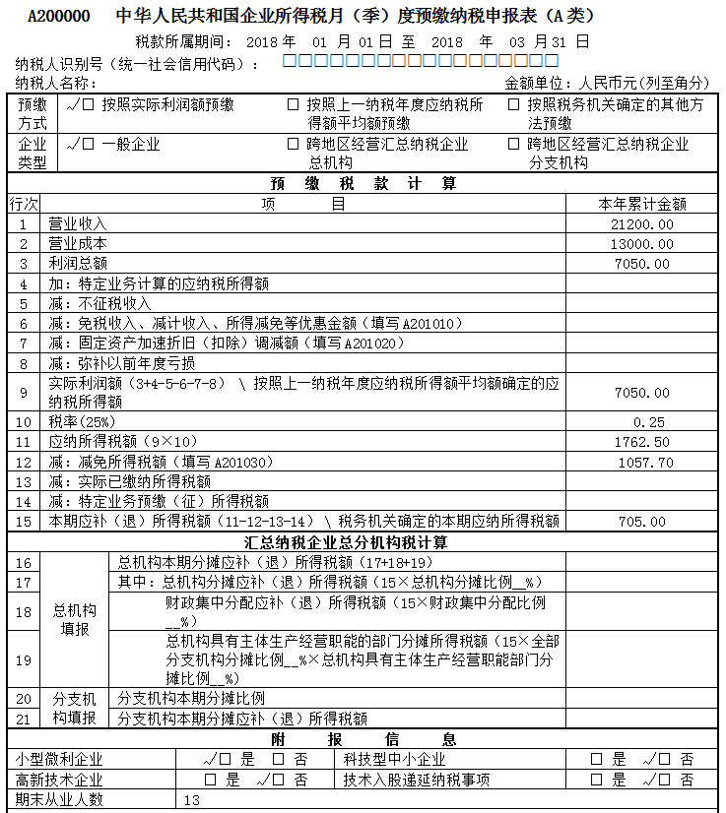

Slide 23
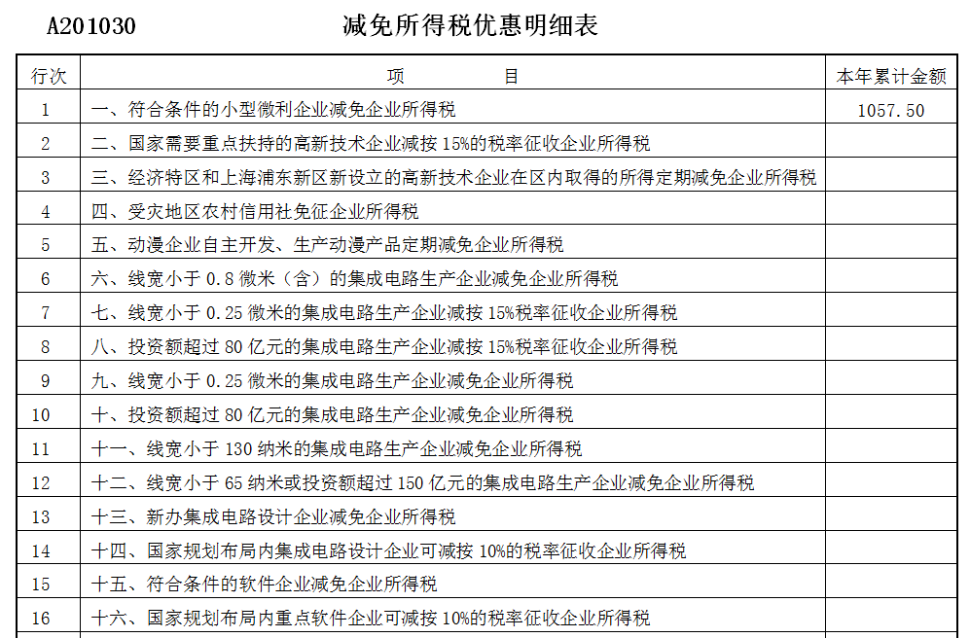

Slide 24
案例2：
甲公司2018年4-6月份收入19200元，成本11000元，期间费用1920元，2季度利润总额6280元，累计利润总额13330元。该纳税人企业所得税依实际利润额按季度预缴企业所得税，请计算第二季度应预缴的企业所得税并填表。

Slide 25
利 润 表
 |  |  |  | 会企 02表
编制单位： 所属期间： 2018 年 06 月 |  |  |  | 单位: 元
项 目 |  | 行 次 | 本期金额 | 本年累计
一、营业收入 |  | 1 | 19200.00 | 40400.00
减：营业成本 |  | 2 | 11000.00 | 24000.00
税金及附加 |  | 3
销售费用 |  | 4 | 1200.00 | 2000.00
管理费用 |  | 5 | 600.00 | 900.00
财务费用 |  | 6 | 120.00 | 170.00
资产减值损失 |  | 7
加：公允价值变动净收益（净损失以“－”号填列） |  | 8
投资净收益（净损失以“－”号填列） |  | 9
其中：对联营企业和合营企业的投资收益 |  | 10
二、营业利润（亏损以“－”号填列）(1-2-3-4-5-6-7+8+9) |  | 11 | 6280.00 | 13330.00
加：营业外收入 |  | 12
减：营业外支出 |  | 13
其中：非流动资产处置净损失（净收益以“—”号填列） |  | 14
其他收益 |  | 15
三、利润总额（亏损总额以“－”号填列）(11+12-13) |  | 16 | 6280.00 | 13330.00
减：所得税费用 |  | 17
四、净利润（净亏损以“－”号填列）(15+16) |  | 18
五、其他综合收益的税后净额(19+20) |  | 19
（一）以后不能重分类进损益的其他综合收益 |  | 20
（二）以后将重分类进损益的其他综合收益 |  | 21
六、综合收益总额(17+18) |  | 22
七、每股收益 |  | 23
（一）基本每股收益 |  | 24
（二）稀释每股收益 |  | 25

Slide 26
解析：
符合小型微利企业条件，可以享受优惠，按10%计算预缴的企业所得税。
应缴企业所得税=13330 ×25%=3332.50元
小型微利优惠税额13330×15%=1999.50元
应纳企业所得税=3332.50-1999.50-已交705=628元
接下来，我们来填写一下企业所得税预缴申报表：

Slide 27
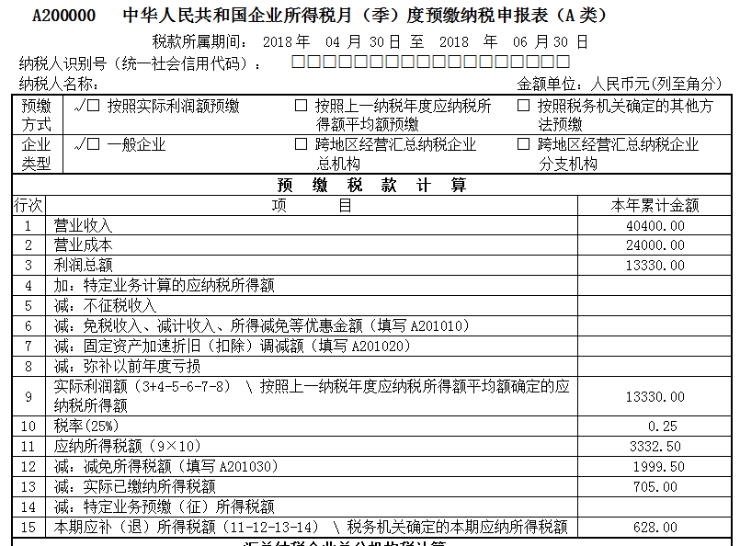

Slide 29
案例3：
公司名称：尚华科技公司从事信息技术咨询一般纳税人
社会统一信用代码：91310789664258412R
税务机关核定该企业的所得税为查账征收。2018年第二季度末公司员工40名，资产总额800万；第一、二季的经营情况如下：提供技术咨询营业收入累计80万，发生营业成本累计56万，一、二季度累计利润总额30万；5月份购进办公设备一体机一台，不含税金额18000元，该固定资产会计预计使用3年，无残值，税法上享受税收优惠政策，一次性扣除；6月从直接投资的境内卫华科技公司，取得分红68000元；以前年度亏损8465.29元；该企业如何进行第二季度的纳税申报呢？

Slide 30
尚华科技公司截止第二季度末，企业情况如下：
（1）从事信息技术咨询业务，不属于国家禁止的企业。
（2）员工人数40名。
（3）资产总额800万。
（4）累计利润总额30万；
从上述资料显示该企业符合小型微利企业条件。

Slide 31
一、小型微利企业所得税优惠政策
小型微利企业企业所得税优惠政策：所得减按50%计入应纳税所得额，按20%的税率缴纳企业所得税。
小型微利企业享受企业所得税优惠政策减免的企业所得税，应纳税所得额*（25%-50%*20%），应纳税所得额为主表（A200000）第9行。填写附表3，减免所得税优惠明细表。

Slide 32
二、免企业所得税优惠政策
6月从直接投资的境内卫华科技公司，取得分红68000元；根据《企业所得税法》居民企业直接投资于其他居民企业取得的投资收益，免征企业所得税，填写附表1。

Slide 33
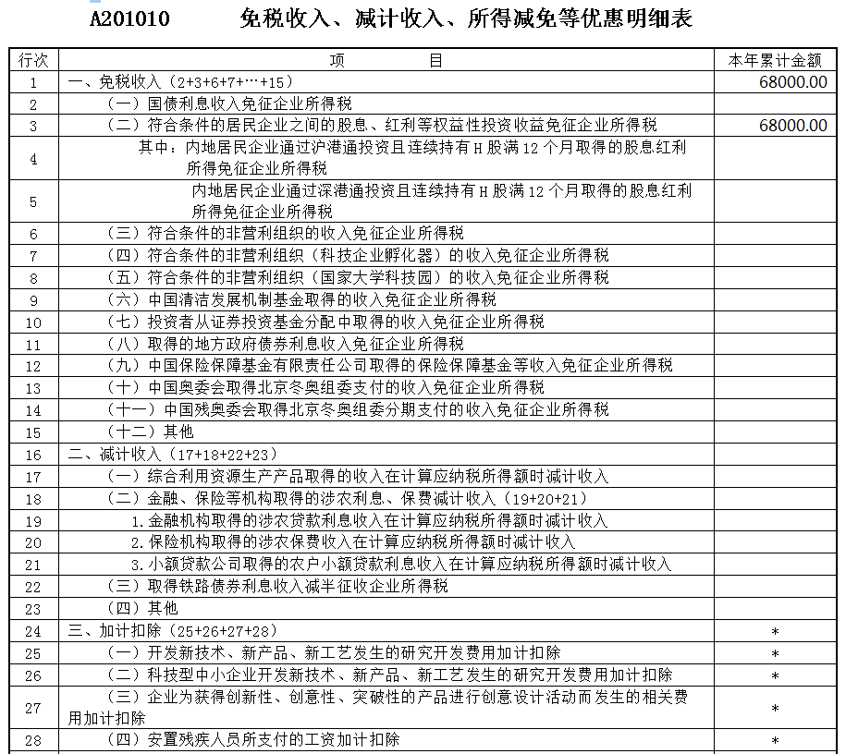

Slide 34
三、固定资产享受所得税优惠政策
5月份购进办公设备一体机一台，不含税金额18000元，该固定资产会计预计使用3年，无残值，税法上享受税收优惠政策，一次性扣除。
办公设备一体机安装完成就可以使用了，会计和一般的税法上从6月份开始计提折旧，根据财税2018年54号文件500万元以内的资产，可以一次性扣除，所以该企业的一体机18000元也可以一次性扣除。

Slide 35
注：填写A201020表（附表2）时请注意：
（1）自该固定资产开始计提折旧起，在“税收折旧”大于“一般折旧”的折旧期间内，必须填报本表。
税收折旧是指纳税人享受财税（2014）75号、财税（2015）106号、财税（2018）54号等相关文件规定优惠政策的固定资产，采取税收加速折旧或一次性扣除方式计算的税收折旧额；
一般折旧是指资产按照税收一般规定计算的折旧金额，即该资产在不享受加速折旧情况下，按照税收规定的最低折旧年限以直线法计算的折旧金额。

Slide 36
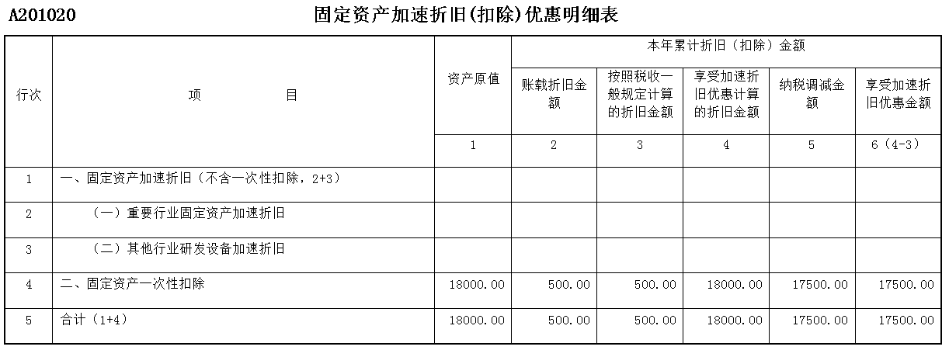

Slide 37
四、截止到 二季度末该企业的经营情况：
（1）累计营业收入80万
（2）累计营业成本56万
（3）累计利润总额30万
（4）以前年度亏损8465.29元

Slide 38
注：A类预缴所得税申报中的营业收入和营业成本为数据采集项不参与计算。且与利润总额无关。

Slide 39
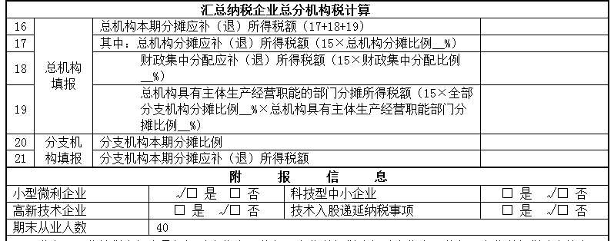

Slide 40
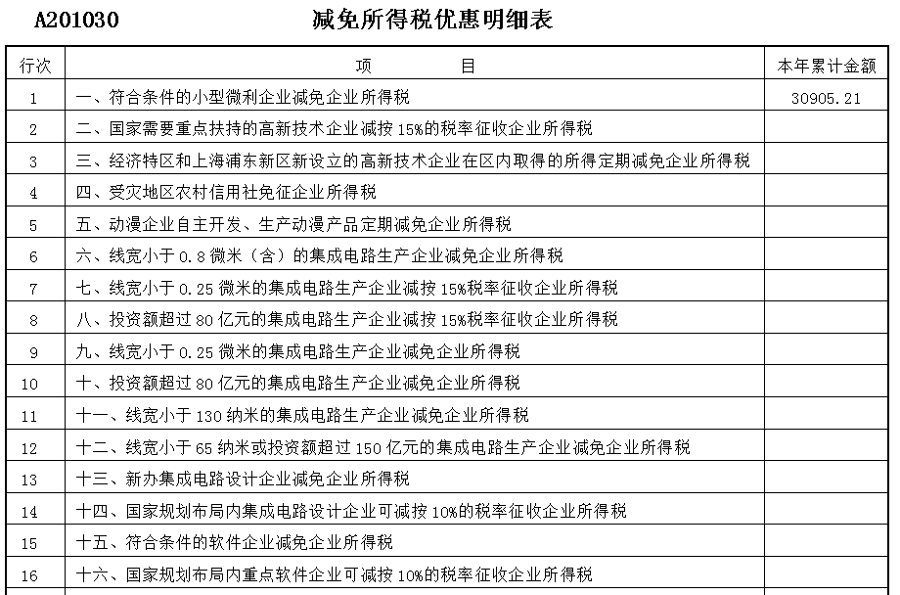

Slide 41
填写新版企业所得税预缴申报表常见误区

Slide 42
误区1：营业收入－营业成本＝利润总额
正解：企业所得税月（季）度预缴纳税申报表第4行“利润总额”，填报按照企业会计制度、企业会计准则等国家会计规定核算的利润总额，本行数据与利润表列示的利润总额一致。营业收入数额，营业成本数额，不参与计算。指标意义在于数据采集。
企业所得税季度申报表（A类）中的“利润总额”与营业收入、营业成本不存在必然的勾稽关系。按照国家税务总局制表惯例，申报表中存在勾稽关系的“行、列”，一般会在填表说明中标注计算公式，表明彼此之间的表内关系。

Slide 43
误区2：“营业成本”项目含“期间费用”
正解：营业成本＝主营业务成本+其他业务成本。企业所得税月（季）度预缴纳税申报表第3行“营业成本”，填报按照企业会计制度、企业会计准则等国家会计规定核算的营业成本，本行主要列示纳税人营业成本数额，不参与计算。指标意义还是在于数据采集。因此，企业在填写此行“营业成本”时，不包括营业外支出和期间费用。

Slide 44
误区3：“实际利润额”等于企业财务报表（利润表）中的“利润总额”
正解：实际利润额＝利润总额+特定业务计算的应纳税所得额-不征税收入和税基减免应纳税所得额-固定资产加速折旧（扣除）调减额-弥补以前年度亏损。
企业所得税法第五条规定，应纳税所得额，指企业每一纳税年度的收入总额，减除不征税收入、免税收入、各项扣除以及允许弥补的以前年度亏损后的余额。
企业所得税预缴是根据“实际利润额”来预缴，不是根据纳税人会计报表利润表中利润总额预缴，也不是根据应纳税所得额预缴。

Slide 46
误区4：企业所得税预缴不能弥补以前年度亏损
正解：政策依据同误区三
根据国家税务总局公告2015年第31号的填报说明规定，企业季度预缴所得税时，第8行“弥补以前年度亏损”，填报按照税收规定可在企业所得税前弥补的以前年度尚未弥补的亏损额。

Slide 47
误区5：企业所得税预缴可以弥补以前年度亏损，但不能弥补本年度亏损
正解：企业所得税法第五条规定，企业每一纳税年度的收入总额，减除不征税收入、免税收入、各项扣除以及允许弥补的以前年度亏损后的余额，为应纳税所得额。因此，企业月度或季度预缴所得税可以减除允许弥补的以前年度亏损。
某公司第一季度是负利润，第二季度有利润，企业所得税按第二季度的利润缴，还是按第一季度至第二季度累计利润缴纳？因为企业所得税实行分月或分季度预缴、年终汇算清缴的办法，因此，企业月度或季度预缴所得税时，其实际利润额还可以减除上一月度或季度企业形成的亏损额。具体而言，该公司第一季度至第二季度累计利润总额为正数时，乘以税率计算缴纳企业所得税；为零或负数时，不用计算企业所得税。
企业所得税预缴时，实际利润额累计数既可以弥补以前年度亏损，又可以弥补本年度亏损。

Slide 48
误区6：小型微利企业在企业所得税预缴时不能享受税收优惠
正解：《国家税务总局关于贯彻落实扩大小型微利企业减半征收企业所得税范围有关问题的公告》（国家税务总局公告2015年第17号）第二条规定，符合规定条件的小型微利企业，在季度、月份预缴企业所得税时，可以自行享受小型微利企业所得税优惠政策，无须税务机关审核批准。小型微利企业在预缴和汇算清缴时通过填写企业所得税纳税申报表“从业人数、资产总额”等栏次履行备案手续，不再另行专门备案。
因此，小型微利企业在企业所得税预缴时可以享受相应的税收优惠。

Slide 49
误区7：小型微利企业在企业所得税预缴需要备案才能享受税收优惠
正解：政策依据同“误区六”。
符合规定条件的小型微利企业，在季度、月份预缴企业所得税时，可以自行享受小型微利企业所得税优惠政策，无须税务机关审核批准。

Slide 50
误区8：企业所得税预缴时未取得发票的，不能在预缴前扣除
正解：《国家税务总局关于企业所得税若干问题的公告》（国家税务总局公告2011年第34号）第六条规定，企业当年度实际发生的相关成本、费用，由于各种原因未能及时取得该成本、费用的有效凭证，企业在预缴季度所得税时，可暂按账面发生金额进行核算；但在汇算清缴时，应补充提供该成本、费用的有效凭证。

Slide 51
误区9：高新技术企业资格复审期间，不能按15%的税率预缴所得税
正解：《国家税务总局关于高新技术企业资格复审期间企业所得税预缴问题的公告》（国家税务总局公告2011年第4号）规定，根据企业所得税法及其实施条例、《科学技术部、财政部、国家税务总局关于印发〈高新技术企业认定管理办法〉的通知》（国科发火〔2008〕172号）、《国家税务总局关于实施高新技术企业所得税优惠有关问题的通知》（国税函〔2009〕203号）的有关规定，高新技术企业应在资格期满前三个月内提出复审申请，在通过复审之前，在其高新技术企业资格有效期内，其当年企业所得税暂按15%的税率预缴。

Slide 52
补交企业所得税会计上如何处理？
企业会计准则下
小企业会计准则下
借：以前年度损益调整
贷：应交税费-应交企业所得税
借：未分配利润-年初
贷：以前年度损益调整
借：所得税费用
贷：应交税费-应交企业所得税

Slide 53
THANK YOU
感谢聆听
PPT模板下载：www.1ppt.com/moban/ 行业PPT模板：www.1ppt.com/hangye/
节日PPT模板：www.1ppt.com/jieri/ PPT素材下载：www.1ppt.com/sucai/
PPT背景图片：www.1ppt.com/beijing/ PPT图表下载：www.1ppt.com/tubiao/
优秀PPT下载：www.1ppt.com/xiazai/ PPT教程： www.1ppt.com/powerpoint/
Word教程： www.1ppt.com/word/ Excel教程：www.1ppt.com/excel/
资料下载：www.1ppt.com/ziliao/ PPT课件下载：www.1ppt.com/kejian/
范文下载：www.1ppt.com/fanwen/ 试卷下载：www.1ppt.com/shiti/
教案下载：www.1ppt.com/jiaoan/ PPT论坛：www.1ppt.cn

